Slide 1
Муниципальное автономное учреждение дополнительного образования «ДЮЦ» г. Гусева
Советы вокалистам перед выступлением
КОВАЛЬ ТАМАРА АЛЕКСЕЕВНА ПЕДАГОГ ДОПОЛНИТЕЛЬНОГО ОБРАЗОВАНИЯ ВЫСШАЯ КВАЛИФИКАЦИОННАЯ КАТЕГОРИЯ

Slide 2
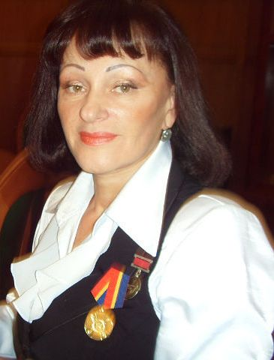
Сегодня - концерт! И все вроде бы хорошо – текст выучен, песня спета, наверное, раз двести. Но что это? Впереди желанная сцена, а ноги предательски дрожат и подкашиваются?
Я уверена, что мои советы помогут Вам выйти на сцену и использовать ресурсы
своего организма на максимум!

Slide 3
За несколько часов до выступления распойтесь.
Ведь это будет залогом успешного звучания!

Slide 4
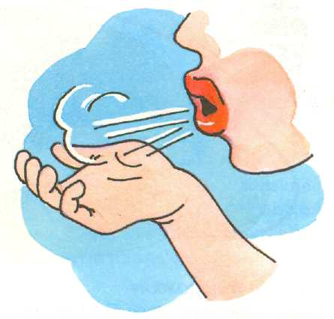
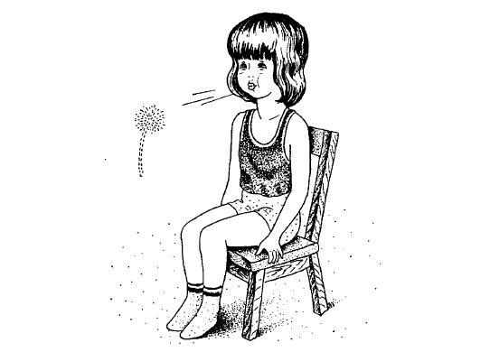
Займитесь дыхательными упражнениями.
Минут за десять до выступления сделайте дыхательную гимнастику. Поступление кислорода в организм поможет Вам быстро успокоиться, а размеренное дыхание обеспечит ровный пульс.

Slide 5
Следите, чтобы горло не пересыхало. Вокалист обязательно должен отслеживать степень увлажненности своих голосовых связок.
Перед выступлением это правило важно вдвойне. Держите при себе емкость с негазированной водой и, при необходимости сделайте пару глотков.
ВАЖНО!!! Не пейте
залпом, иначе не
сможете работать на
сцене в полную силу.

Slide 6
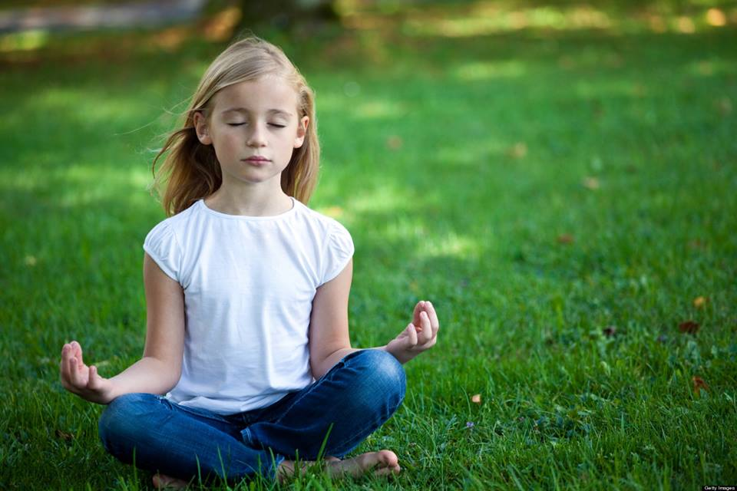
Расслабьтесь. Постарайтесь максимально расслабить мышцы тела. В ожидании своего выступления займите удобную позу. Не надо бегать из угла в угол, этим Вы только собьете дыхание и начнете еще больше волноваться.

Slide 7
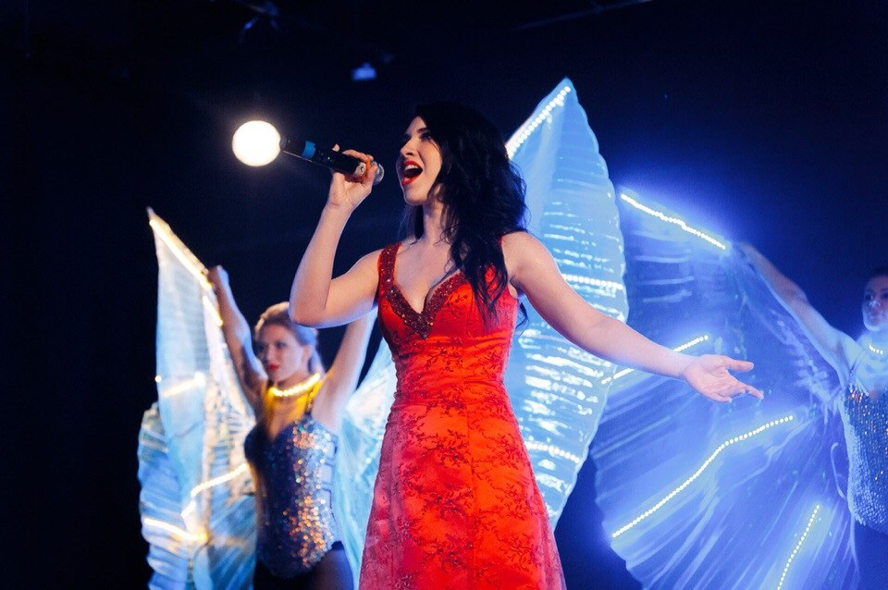
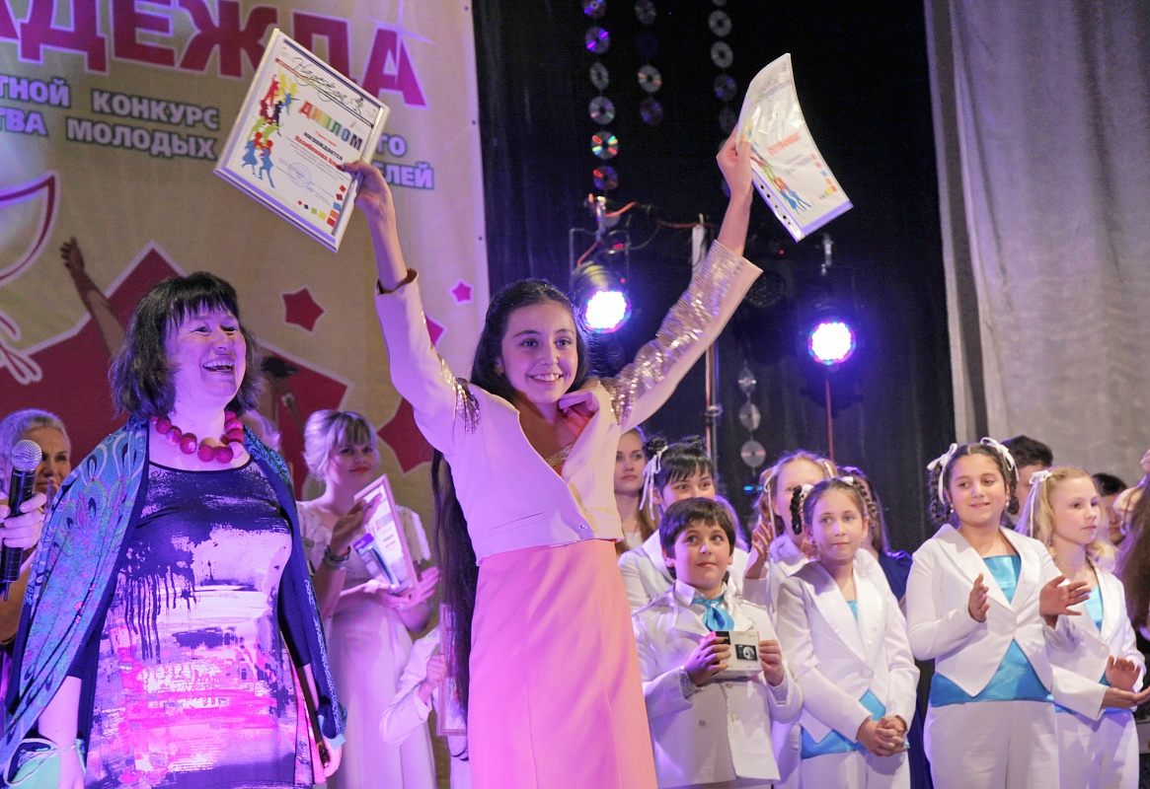
Подумайте о хорошем. Действительно хорошем моменте, который происходил с Вами. Вспомните моменты полета на уроках вокала.

Slide 8
Поговорите, чтобы расслабить мышцы лица. Вы можете пообщаться с кем-нибудь или поговорить скороговорки. Следите, чтобы во время скороговорок у Вас было размеренное дыхание.

Slide 9
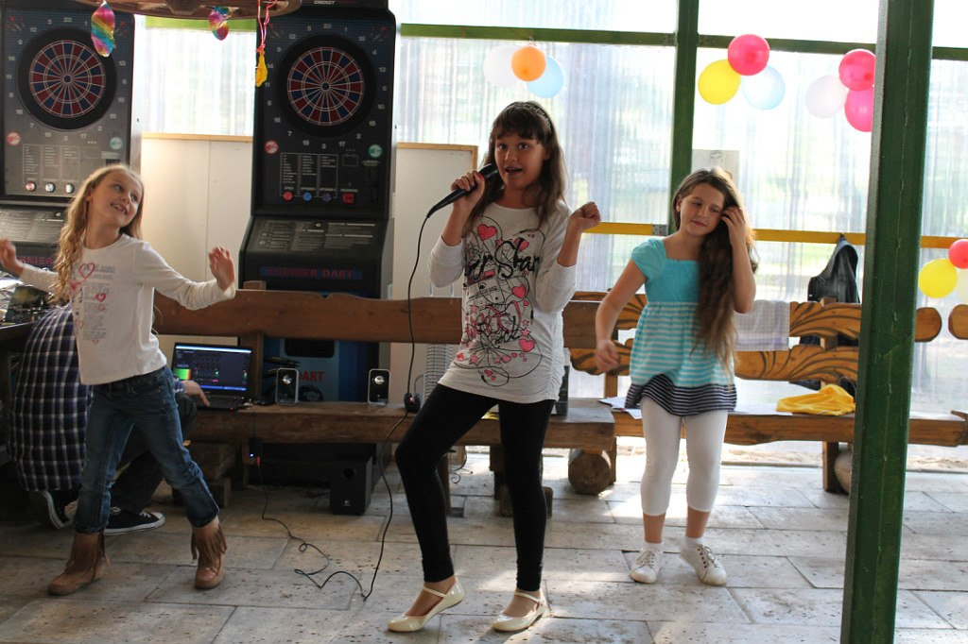
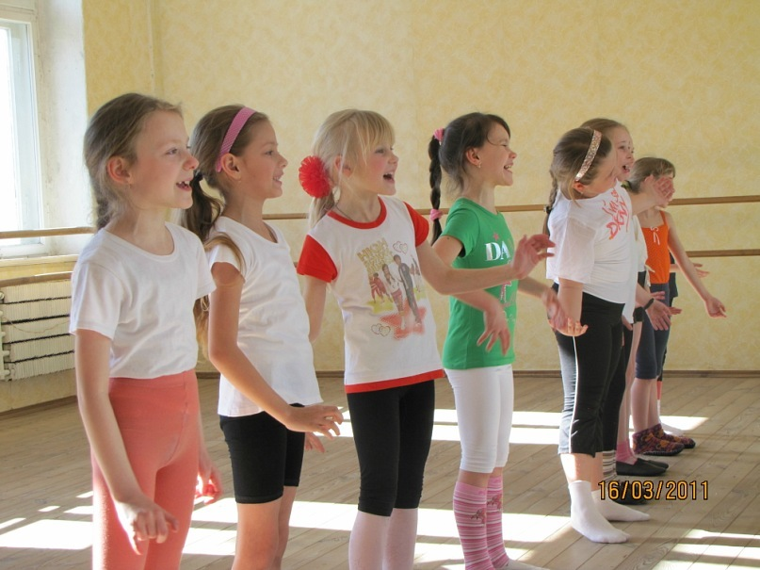
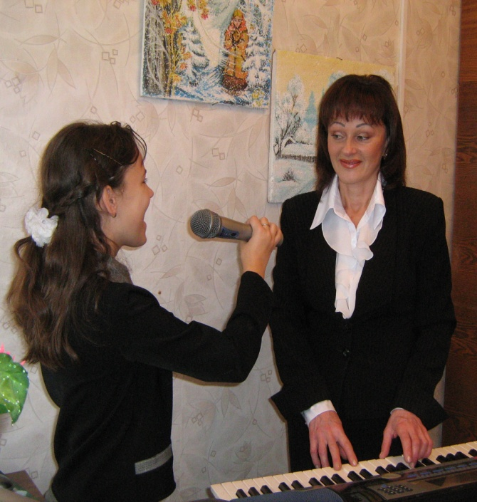
Не повторяйте песню. Не стоит пытаться выучить неудавшийся сложный пассаж или, тем более, кусок текста. Поэтому лучше трудитесь на занятиях вокала!

Slide 10
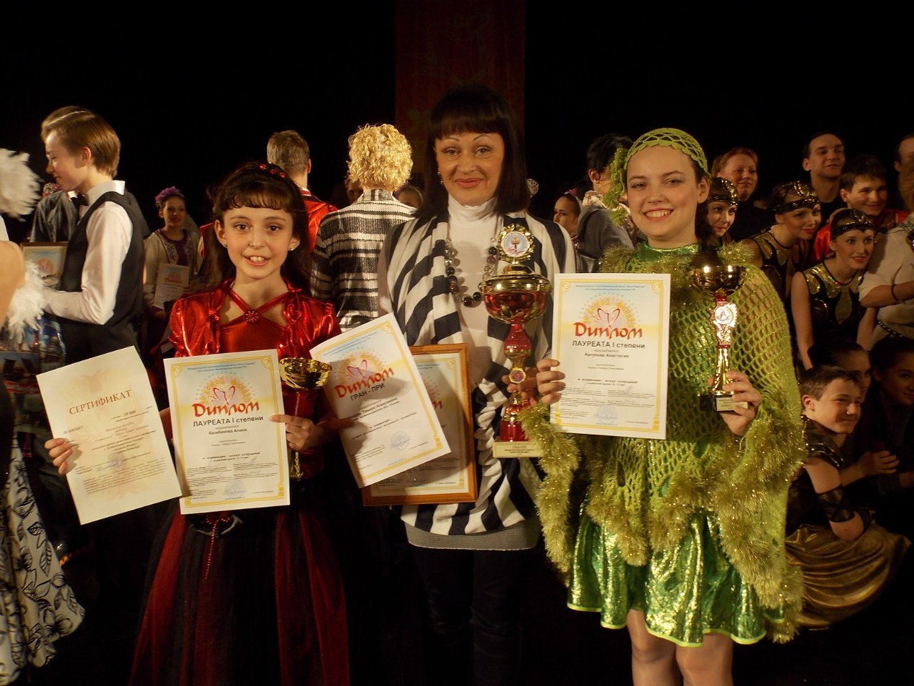
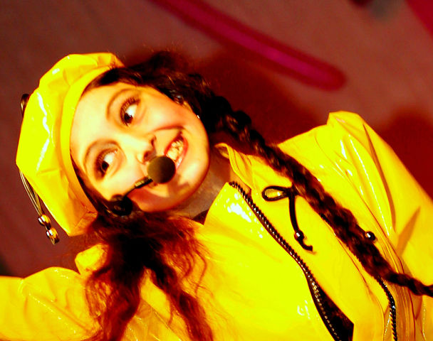
Настройтесь на лучшее. Не на рукоплещущий зал, а на свое хорошее выступление. Подумайте о хорошем. Подумайте о хорошем еще раз. Улыбнитесь. Готовы?

Slide 11
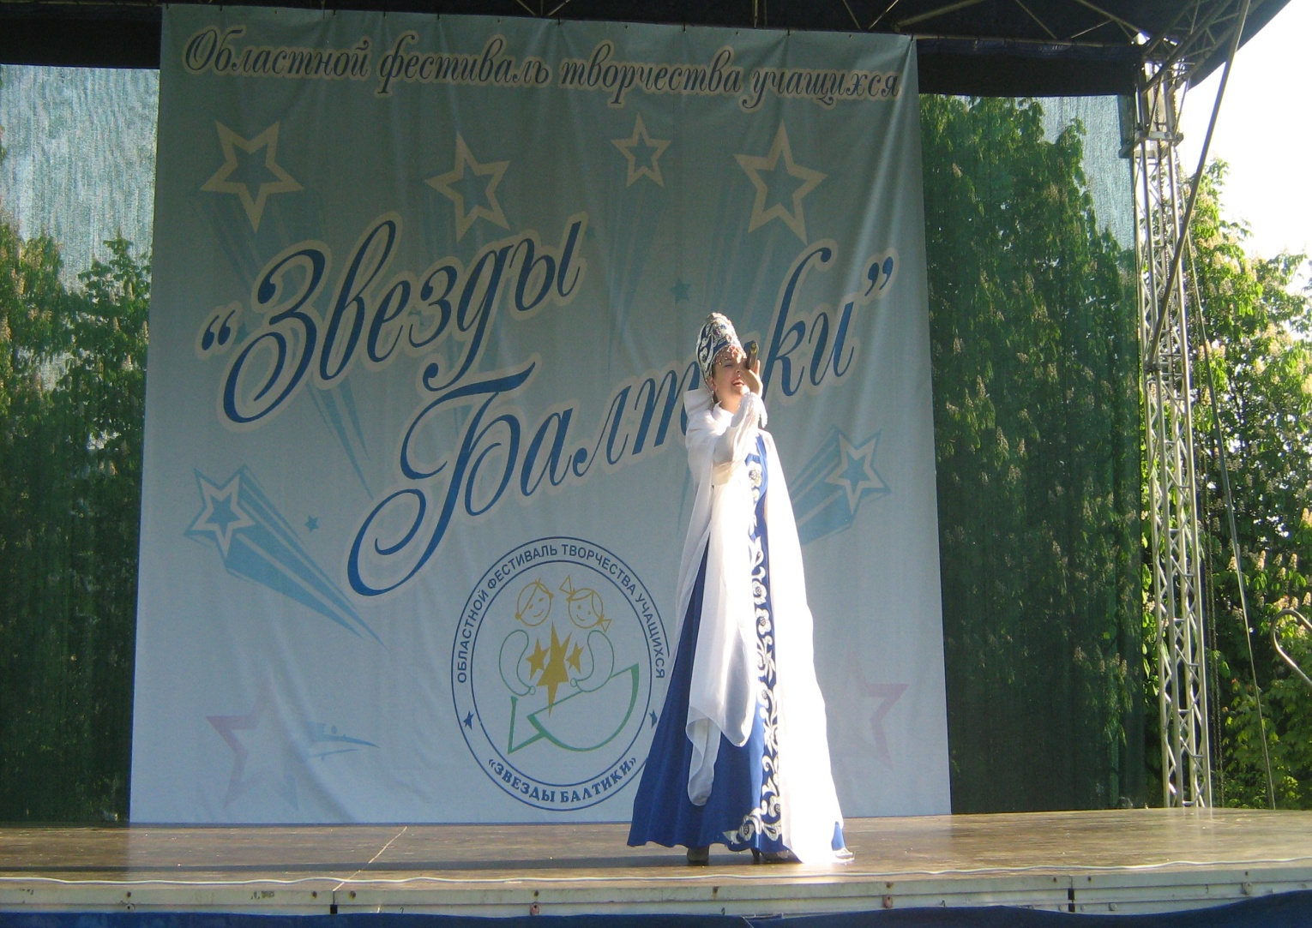
Выходите на сцену смело. Помните, на время Вашего выступления сцена – Ваша собственность. Выходите на сцену, Вы на ней хозяин. У Вас все получится!!!

Slide 12
И вот ведущий объявил Вас. Первый шаг…стоп! Последнее правило.
Насладись моментом сполна! Ты упорно трудился, чтобы тебе посчастливилось выступить на сцене и показать свой талант людям.
Теперь настало это время.
ЦЕНИ ЭТО!!!

Slide 13
СПАСИБО ЗА ВНИМАНИЕ!!!

Slide 14
Коваль Тамара Алексеевна
E-mail: tamara_koval@bk.ru
Группа вконтакте
Образцовый ансамбль «БУБЕНЦЫ"
https://vk.com/club1503735

